Slide 1
中安传媒

Slide 2
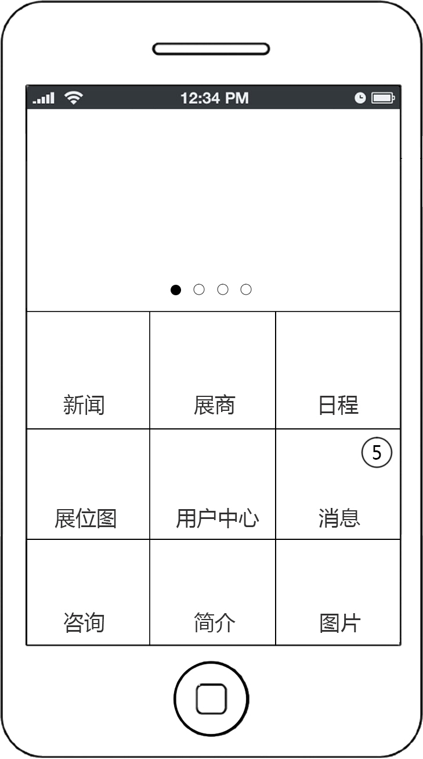
Page1
首页
Api:广告列表
请求方式：http get
返回内容：广告列表
数据内容：图片url，广告展商id（id可为空）
放置图像，广告
表示多张图片，可进行滑动
九大产品分类按钮，上面图标底下文字
提示推送的消息及日程提醒,点击此按钮进入page

Slide 3
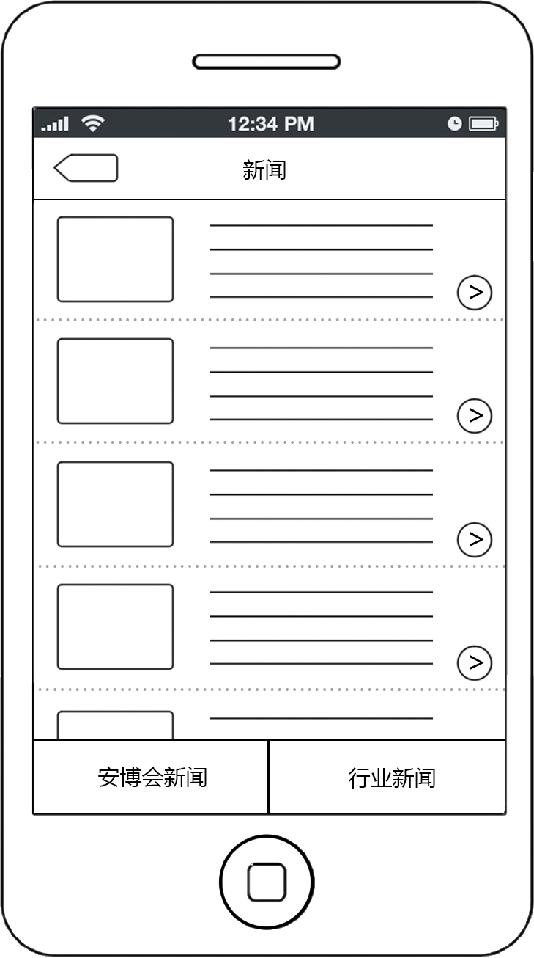
Page2-1
新闻页面1
Api:新闻列表
请求方式：http get 参数：类型（安博会，行业新闻），范围（在某个id之后活之前的N条新闻）
返回内容：新闻列表
数据内容：图片url，id，文字描述，类型（纯图片，图片+文字，纯文字）
返回按钮
新闻配图
点击进入详情页面，见page2-2
上下滑动
安博会新闻按钮，点击此按钮可进行新闻内容的筛选
行业新闻按钮，点击此按钮按照行业新闻进行筛选

Slide 4
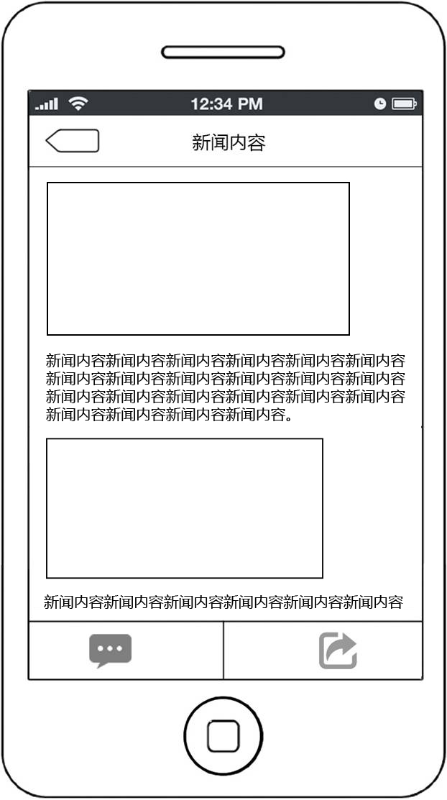
Page2-2
新闻页面2
Api:新闻内容
请求方式：http get 带新闻id参数
返回内容：html页面
新闻配图
上下滑动
新闻文字描述
点击进行留言，首先要登录。若未登录，显示page10,若登录显示page2-3
点击分享，首先要登录。若未登录，显示page10

Slide 5
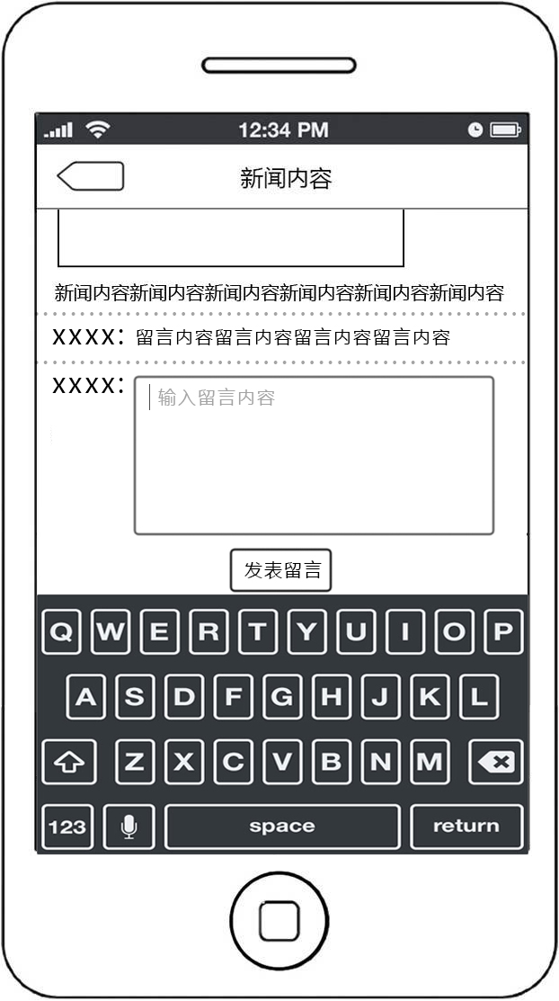
Page2-3
新闻页面3
Api:新闻评论
请求方式：http get 带评论text参数
返回内容：成功/失败，失败原因
留言内容
留言者的用户名
在此输入留言内容
点击此按钮留言
上下滑动

Slide 6
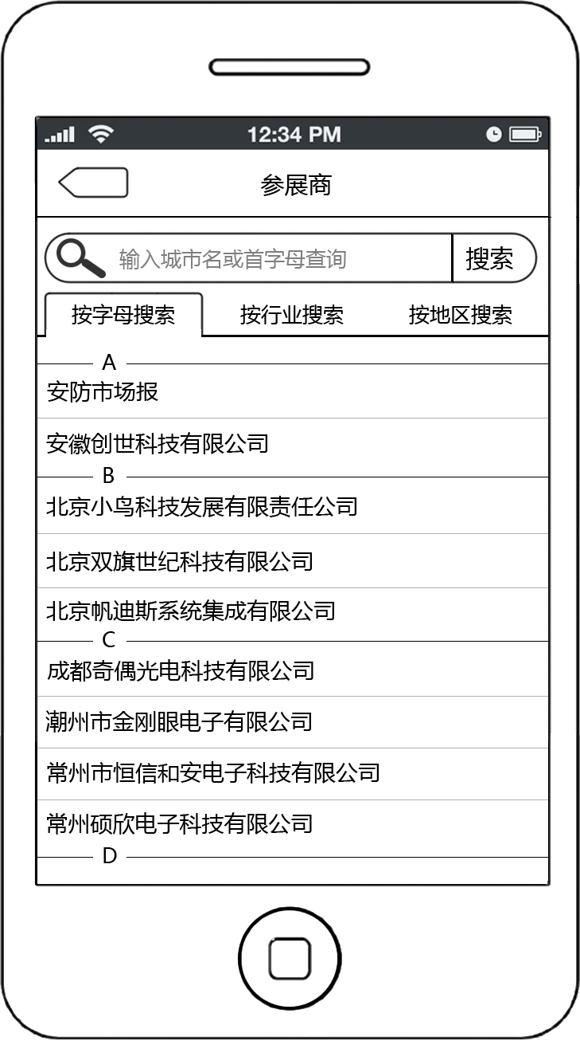
Page3
参展商页面1
按字母搜索界面
搜索框
点击进行搜索
按字母进行检索
点击进入page5
Api:展商列表
请求方式：http get
返回内容：展商列表
数据内容：展商名称、展商id
点击进入page4
Api:搜索
请求方式：http get 带参数：关键字
返回内容：展商列表
数据内容：展商名称、展商id
上下滑动

Slide 7
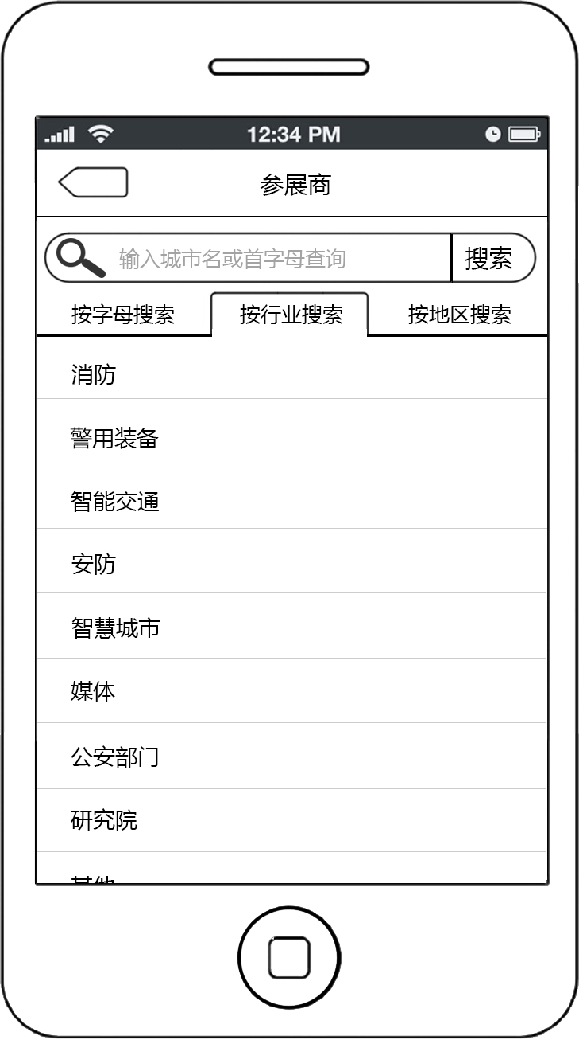
Page4
参展商页面2
按行业搜索按钮
Api:一级行业列表
请求方式：http get
返回内容：一级行业列表
数据内容：行业名称、行业id
搜索框
点击按行业进行筛选
点击进入page5
行业种类
参展商家
点击进入安防页面，见page4-1
上下滑动

Slide 8
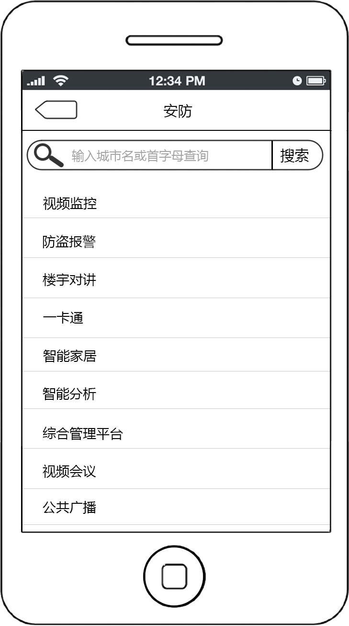
Page4-1
行业分类
安防页面
Api:二级行业列表
请求方式：http get 带行业id参数
返回内容：二级行业列表
数据内容：行业名称、行业id
上下滑动
点击进入楼宇对讲页面，见page4-2

Slide 9
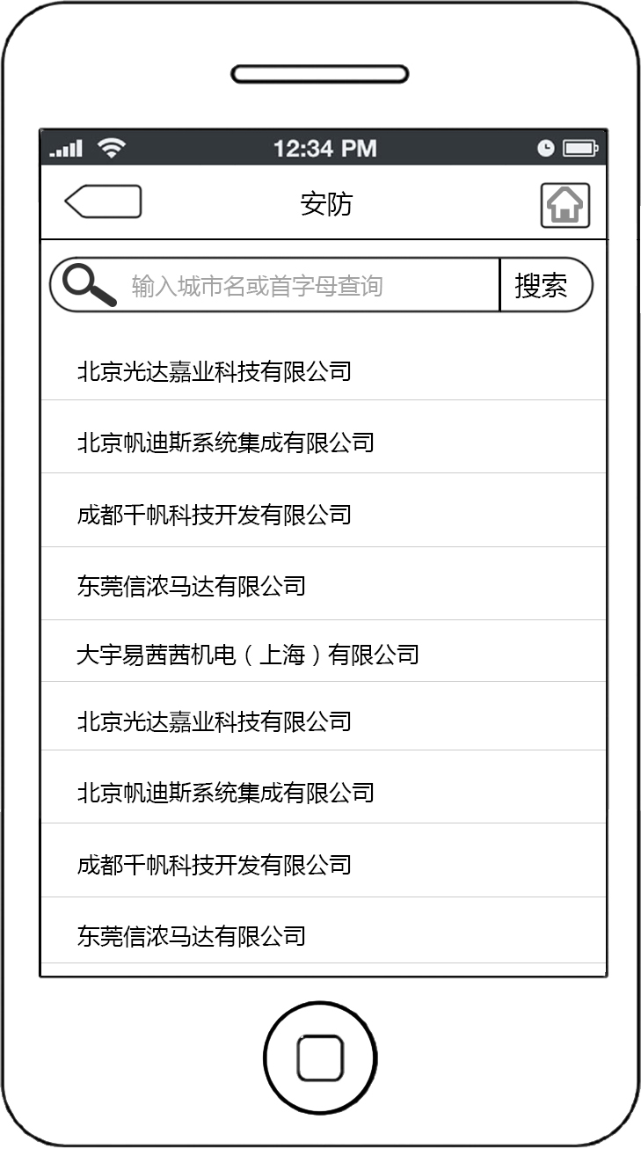
Page4-2
参展商页面
Api:二级行业展商列表
请求方式：http get 带二级行业id参数
返回内容：二级行业展商列表
数据内容：展商名称、展商id
点击此按钮返回到主页面
参展商家
上下滑动

Slide 10
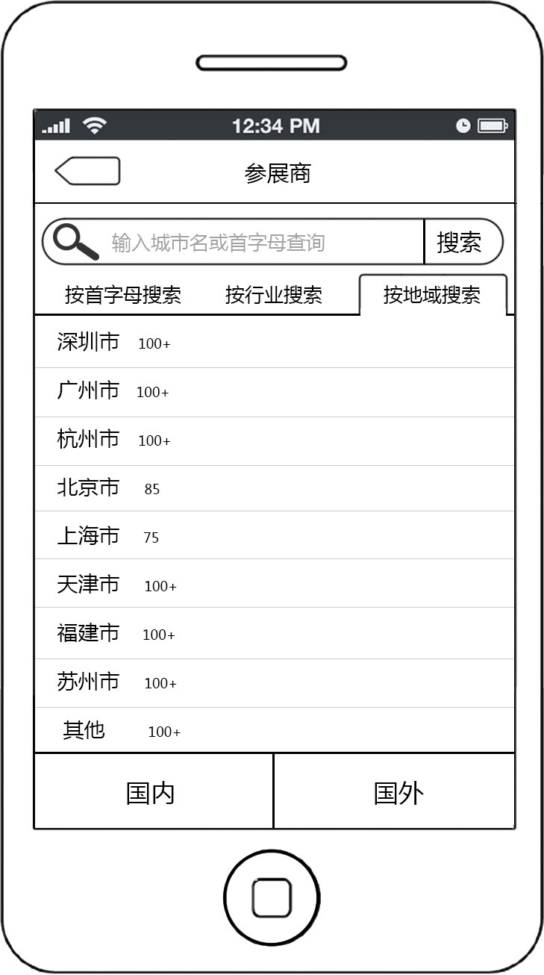
Page5
参展商页面3
按地域搜索按钮
显示地区内的商家的数量
上下滑动
Api:地域列表
请求方式：http get 带参数（国内，国外）
返回内容：地域列表
数据内容：地域名称、地域id、地域展商数
点击后显示国内参展商家分布的地域
点击后显示国外参展商家分布的地域

Slide 11
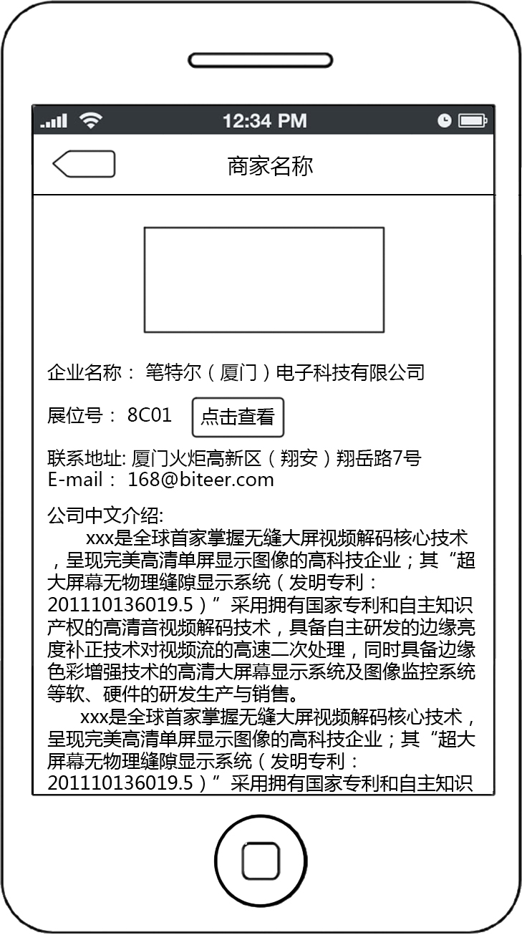

Page6
参展商详情页面
点击此按钮返回到主页面
商家logo
Api:展商详情页
请求方式：http get 带展商id参数
返回内容：展商详细信息
数据内容：展商名称、展商图片（可能多图）、展商文字介绍，展位号
点击此按钮，可以进入所在展馆平面图
上下滑动
商家的文字介绍

Slide 12
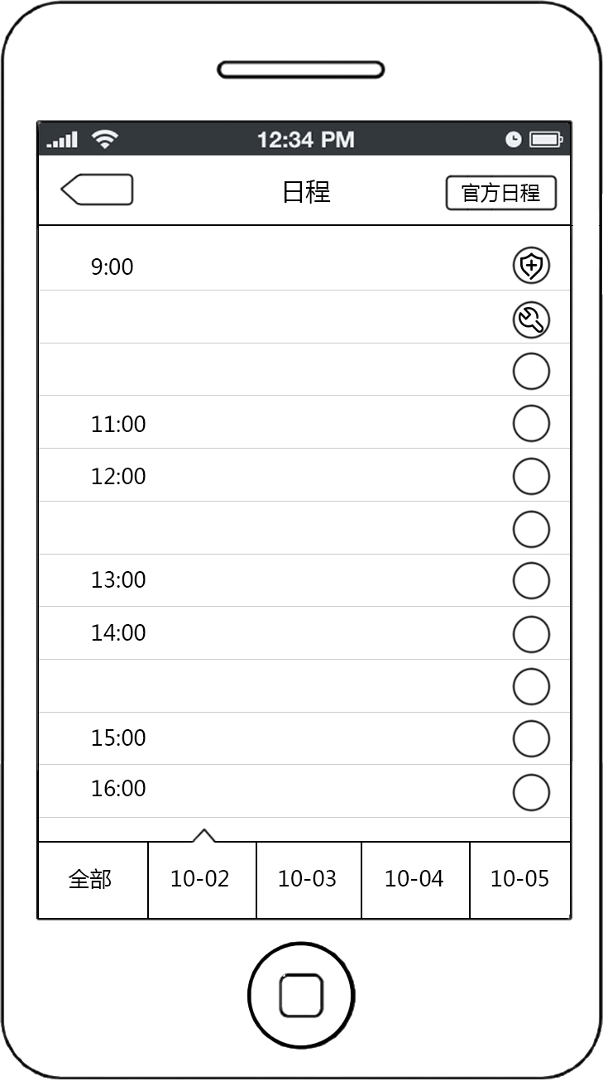
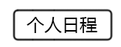
Page7
日程页面
点击此按钮显示官方日程，且此按钮变为下方按钮显示，且显示内容是用户进入活动页面预订的活动。
显示活动名称，点击进入page8
体现展会性质的icon
按照时间排列
Api:活动列表
请求方式：http get
返回内容：活动列表
数据内容：活动名称，活动id，活动时间，活动类型
点击日期按钮，按日期筛选

Slide 13
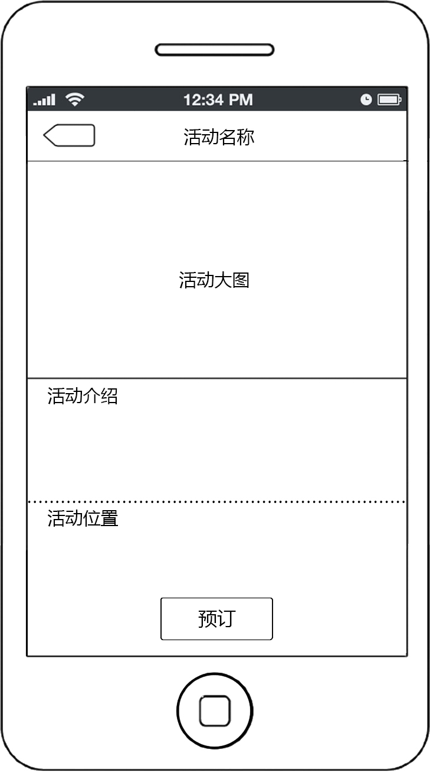
Page8
活动详情页面
显示活动图
Api:活动详细信息
请求方式：http get
返回内容：活动详细信息
数据内容：活动图片，活动文字描述，活动时间，活动位置，活动类型
点击进行预订
显示活动的位置

Slide 14
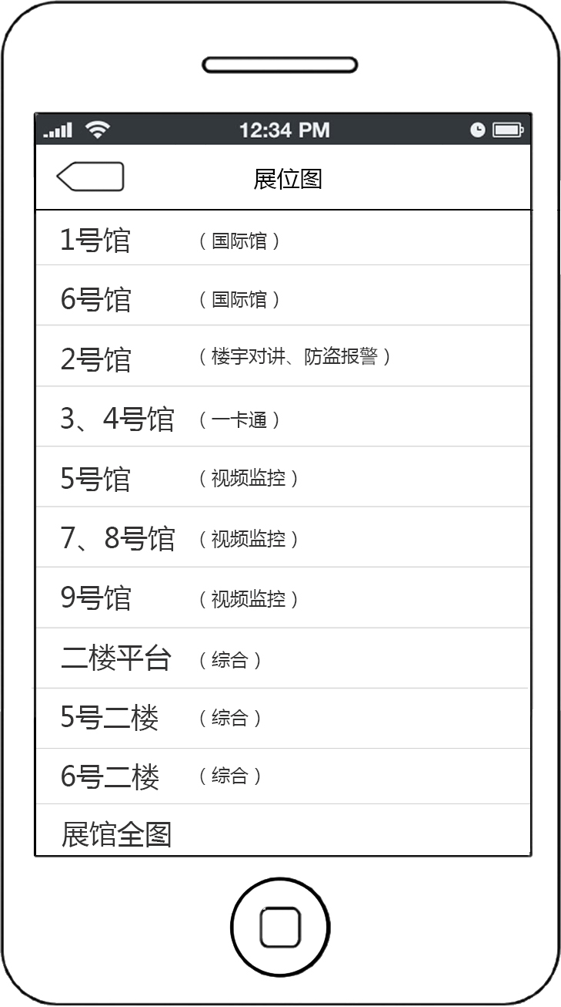
Page9
展位图页面
点击显示相应展馆平面图
无需API，但需要服务器host几个静态图片
点击显示整个场馆的平面图

Slide 15
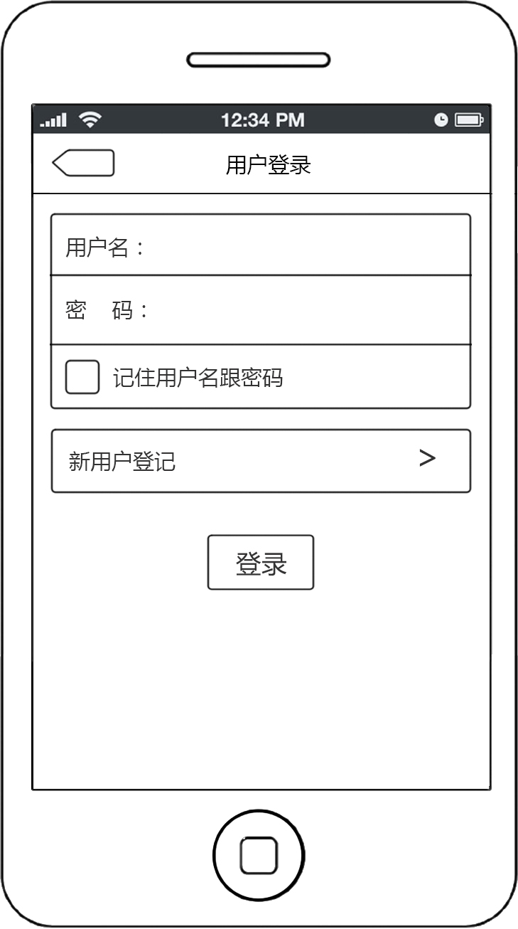
Page10
用户登录界面
输入用户名跟密码
点击进入登记页面，见page11
Api:用户登陆
请求方式：http get 带账号密码参数
返回内容：成功/失败，失败原因，token
点击进入page12

Slide 16
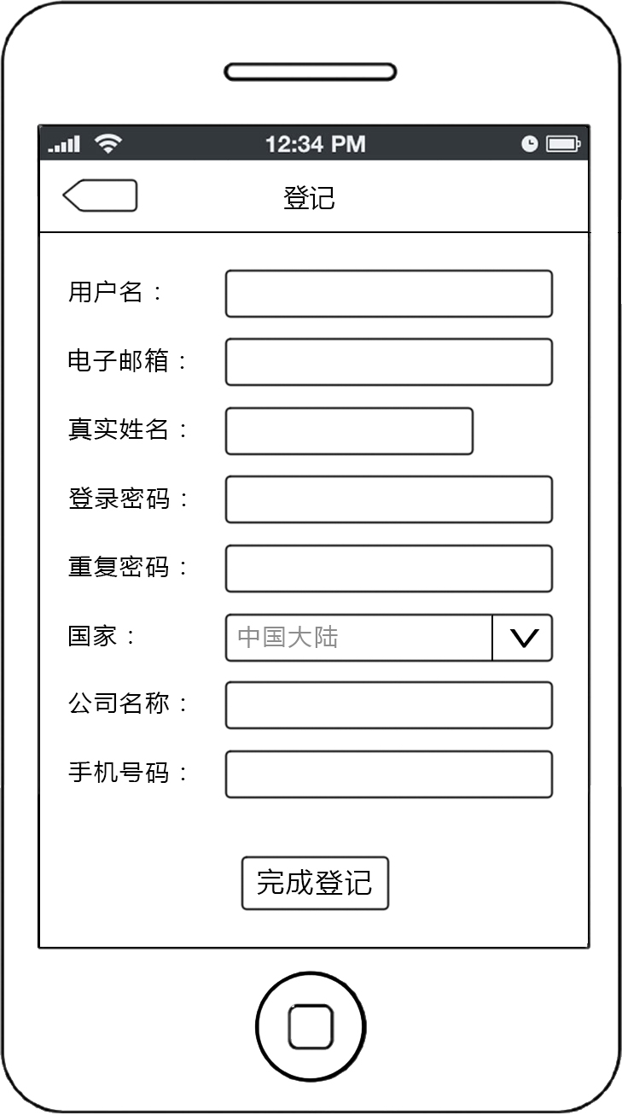
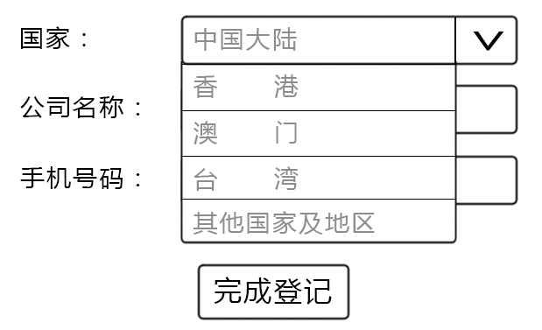
Page11
登记页面
Api:用户登记
请求方式：http get 带账号密码和其他参数
返回内容：成功/失败，失败原因
点击此按钮可进行选择，见下图
点击完成登记后生成二维码或者条形码

Slide 17
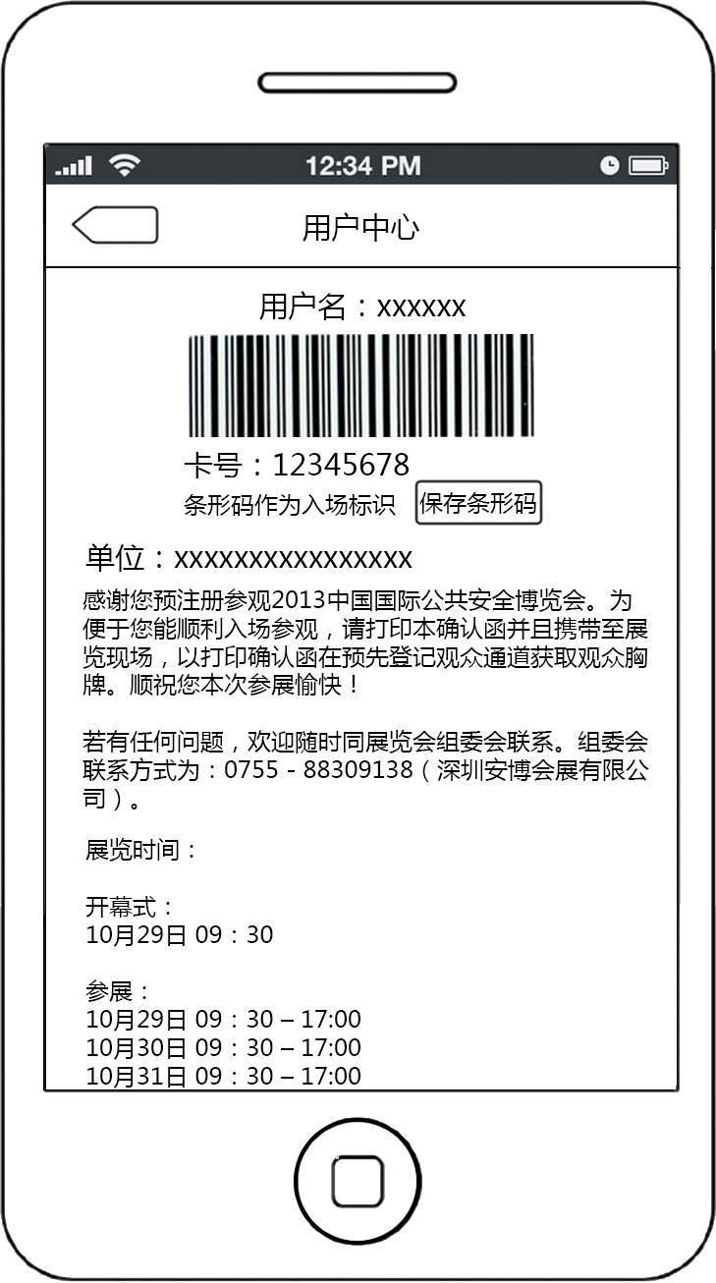

Page12
用户登陆后页面
点击此按钮，用户可以进行设置，设置内容即注册内容，见page11，去掉完成登记按钮即可。
点击此按钮，将条形码保存到我的相册中，以便进场使用
Api:用户信息
请求方式：http get 带用户id及token
返回内容：用户基本信息，用户二维码/条码图片
上下滑动
此页面内容，即网站上的内容，可上下滑动，

Slide 18
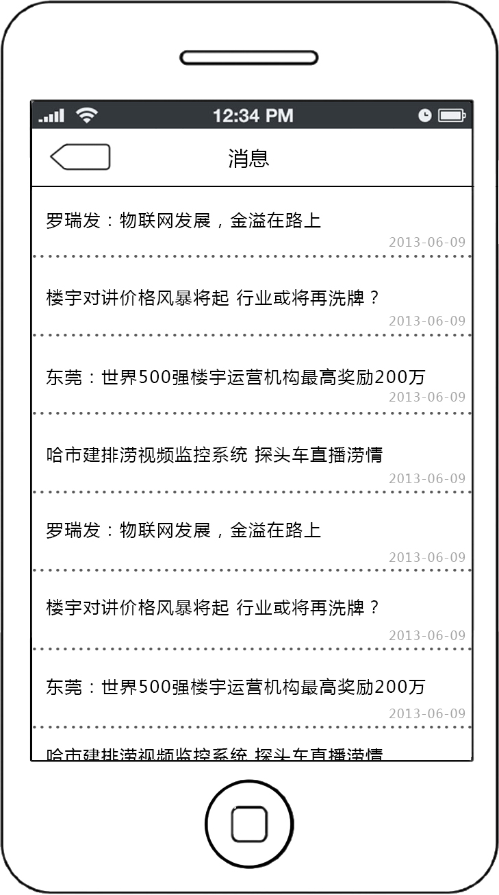
Page13
消息页面
显示提供给用户的消息
上下滑动
Api:需建push notification server，待定

Slide 19
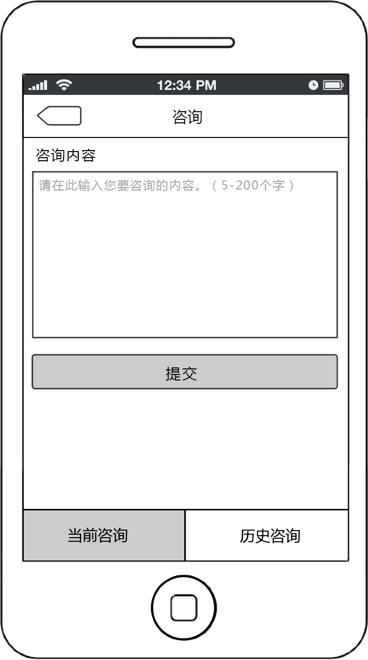
Page14
咨询页面
这是用户登录后显示页面，假如用户没有登录则显示登录页面，见page10
点击返回直接返回主页
输入要咨询的内容
Api:咨询
请求方式：http get 带咨询text，用户id及token
返回内容：成功/失败，失败原因
点击提交咨询的内容
点击进入历史咨询页面，见page14-1
此状态为选中状态，显示咨询页面，即当前页面

Slide 20
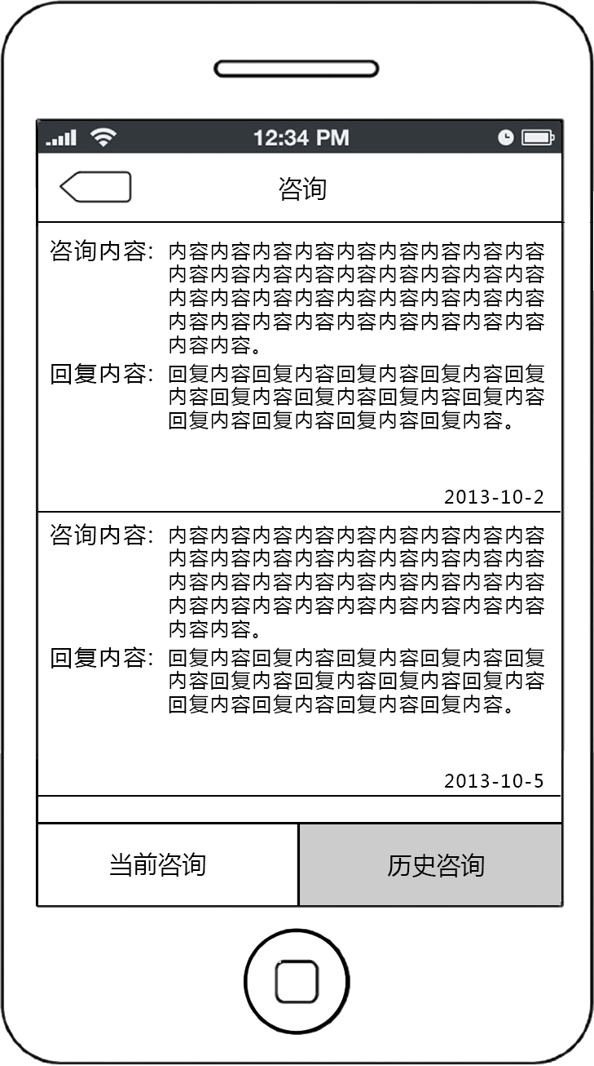
Page14-1
历史咨询页面
点击返回直接返回主页
用户咨询的内容
安防给用户的回复
Api:咨询
请求方式：http get 带咨询text，用户id，用户id token
返回内容：历史咨询列表
数据内容：咨询text，回复text

Slide 21
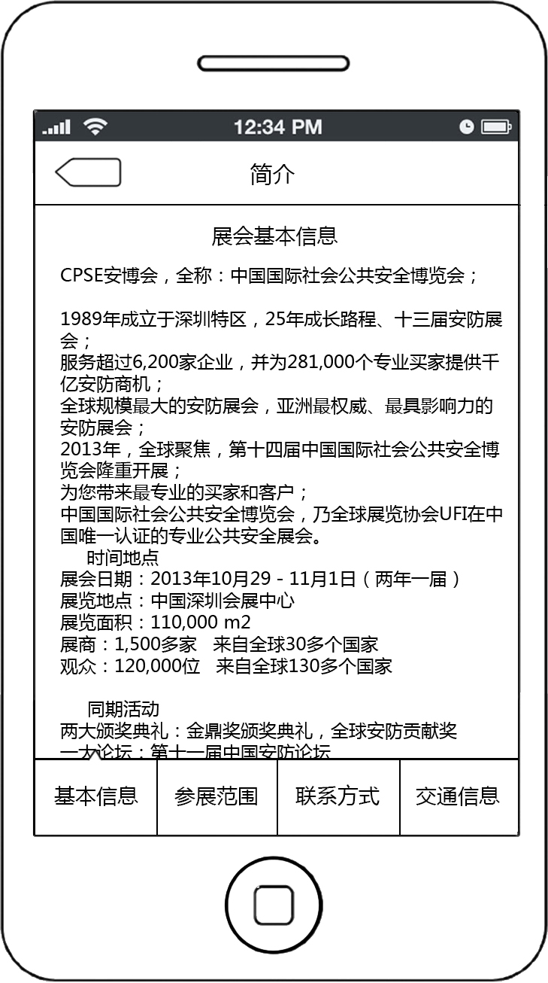
Page15
展会简介
基本信息页面
展会基本信息
上下滑动
无需API，但需要服务器host几个静态页面
点击联系方式进入联系方式页面
点击交通信息进入交通信息页面
点击参展范围进入参展范围页面

Slide 22
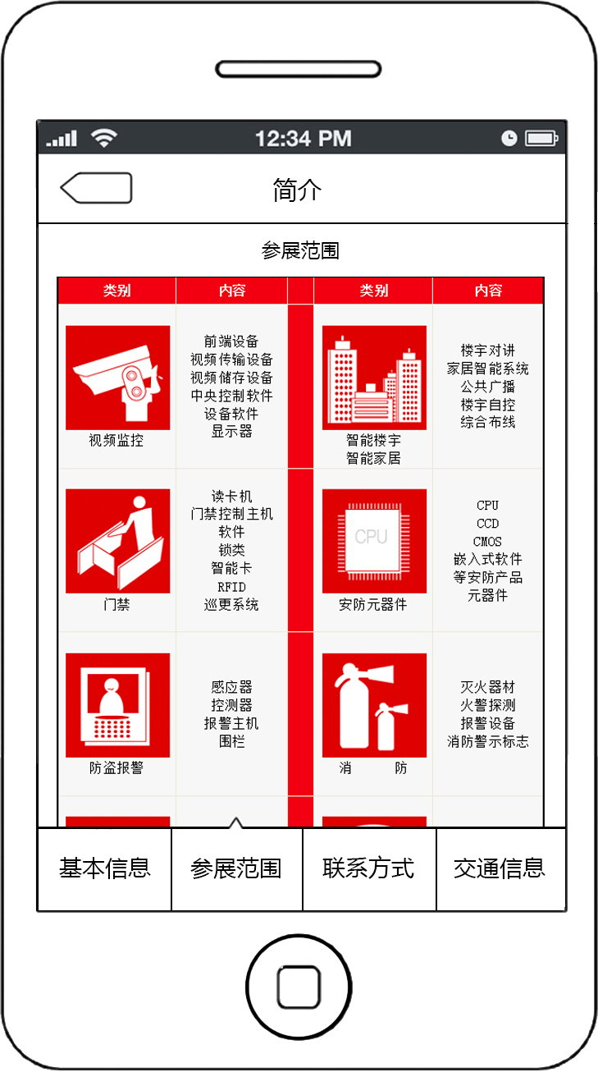
Page15-1
展会简介
参展范围页面
参展范围图
点击联系方式进入联系方式页面
点击交通信息进入交通信息页面

Slide 23
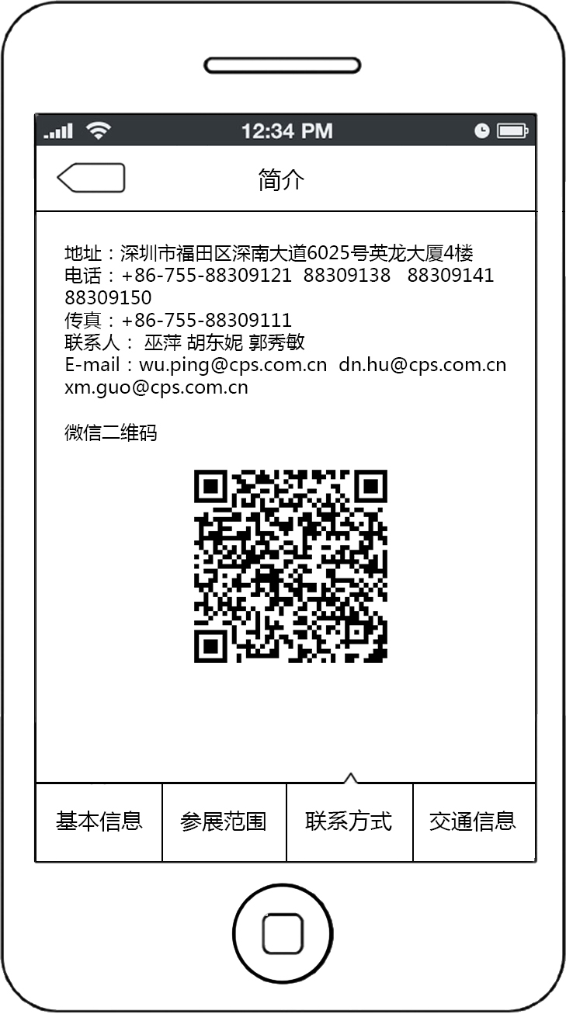
Page15-2
展会简介
联系方式页面
具体联系方式
二维码
点击交通信息进入交通信息页面

Slide 24
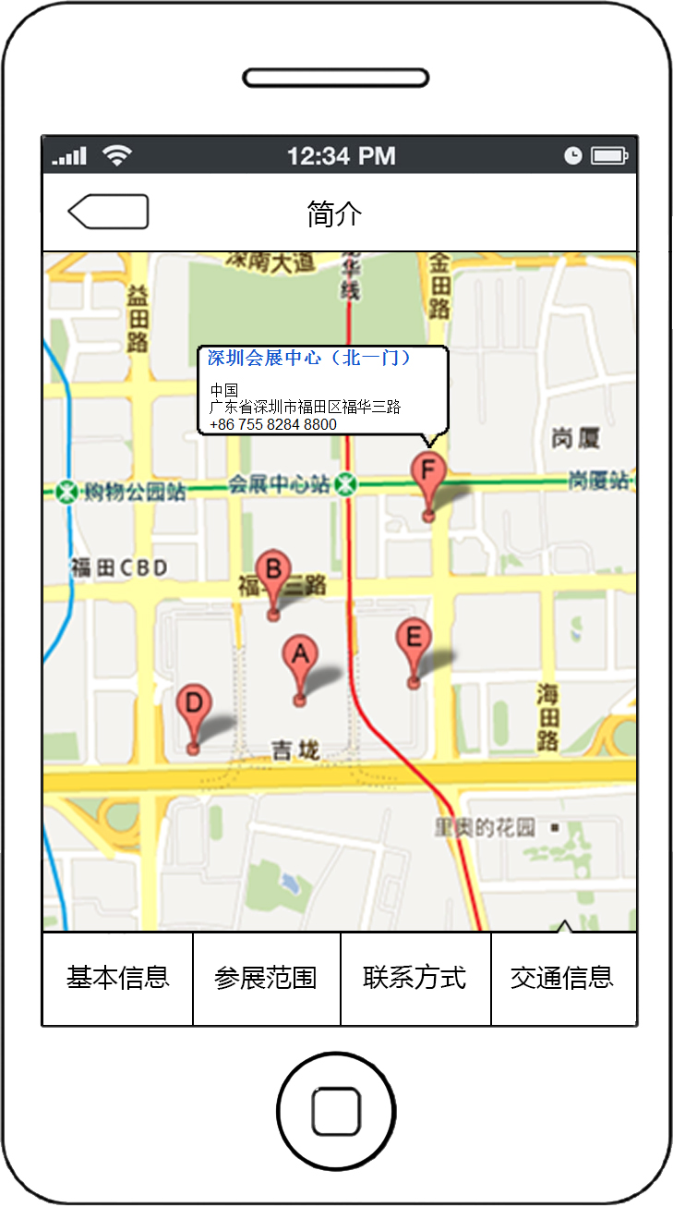
Page15-3
展会简介
交通信息页面
显示展会地址

